Slide 1
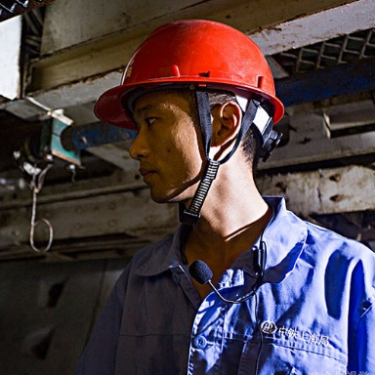


2020
WORK SAFETY REPORT
年中安全工作总结
汇报人：XXXX
时间：20XX.XX.XX
Notes:
办图网QQF4D2CD6C74639原创

Slide 2


目 录
CONTENTS
1
目标指标完成情况
2
主要工作开展情况
3
存在的问题及对应措施
4
下一步工作重点
5
工作意见及建议

Slide 3



01
目标指标完成情况
PART

Slide 4
目标指标完成情况
项目 | 类型 | 目标指标 | 近期实绩 | 备注
工伤事故 （含火灾事故和厂内交通事故) | 死亡 | 0 | 0
 | 重伤 | 0 | 0
 | 轻伤 | ≤1.3‰ | 0
交通事故 | 本企业管辖的机动车辆、驾驶员在不发生同等责任以上重大交通事故 | 0起 | 0起
消防安全 | 直接经济损失500万以上的火灾事故 | 0起 | 0起
职业卫生 | 职业病伤害事故 | 0起 | 0起
说明 | 截至2020年6月25日企业安全生产口径统计平均职工人数为XXX人。

Slide 5
02
主要工作开展情况
PART

Slide 6
主要工作开展情况
1
2
3
领导思想重视安全生产工作
实施目标分解，狠抓责任落实
强化安全教育培训，以教育保安全
4
5
6
强化安全生产检查整改
消防安全
交通安全
7
8
9
推进三同时工作及安全生产标准化建设
组织开展应急处置演练
加强职业卫生防治管理工作

Slide 7
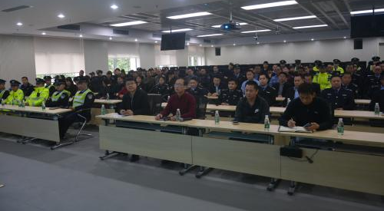
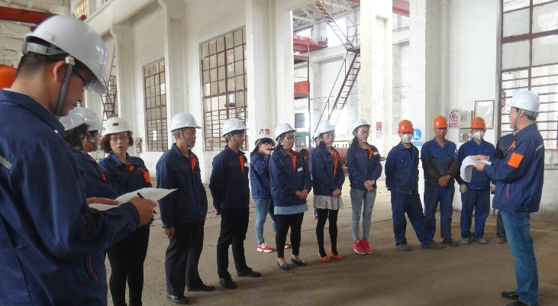
1、领导思想重视安全生产工作
请替换为本公司图片
请替换为本公司图片
年初，公司总经理及党支部书记在年度工作总结会议上把安全工作作为一项重点工作进行概述，给全体员工注入了“安全大如天，安全无小事”的理念，强调安全与生产两者相辅相成缺一不可。

Slide 8
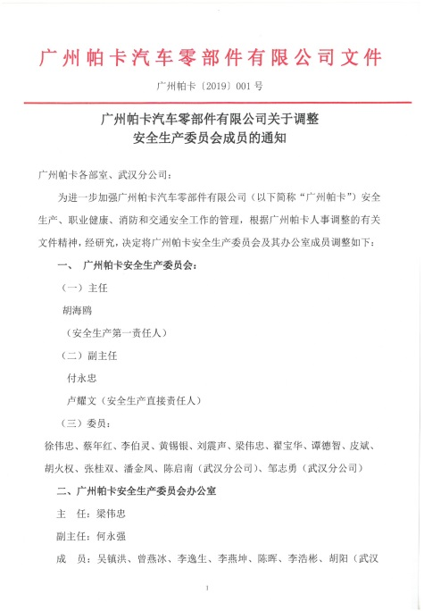
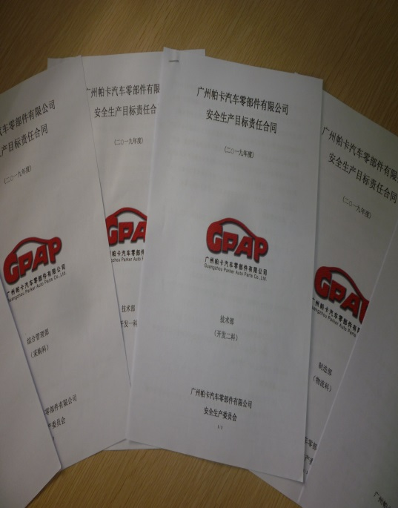
2、实施目标分解，狠抓责任落实
根据公司人事调整及时对安委会成员进行了调整，
为进一步强化落实安全生产责任制，2020年签订各类安全生产责任书35份，签约率为100%，有效实现安全责任落实的“横向到边、纵向到底”
安委会调整
各部门签订的责任书
安全生产责任书签订情况
序号 | 安全生产责任书类型 | 签约份数 | 签约率
1 | 部门领导安全生产责任书 | 5 | 100%
2 | 各科室安全生产责任书 | 16 | 100%
3 | 班组安全生产责任书 | 7 | 100%
5 | 员工安全生产责任书 | 7（集体） | 100%

Slide 9
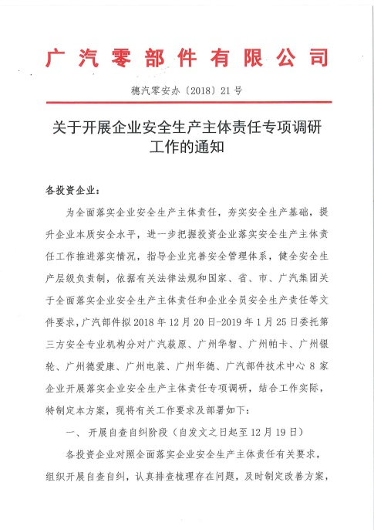
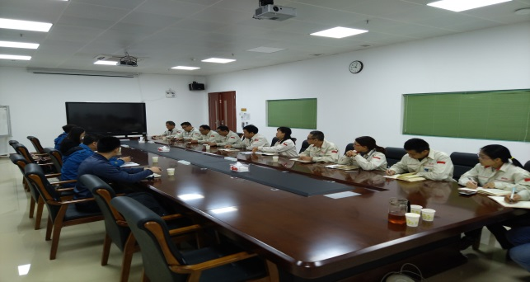
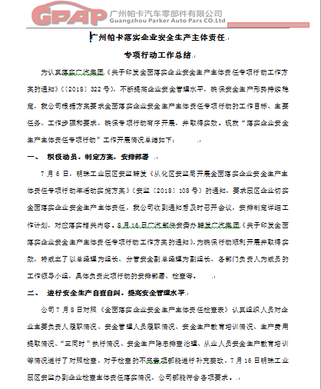
2、实施目标分解，狠抓责任落实
请替换为本公司图片
部件文件
安全专家莅临调研
落实主体责任工作总结

Slide 10
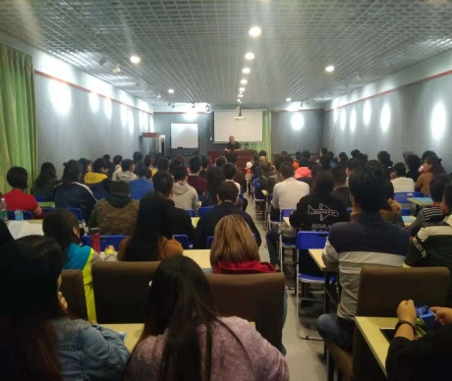
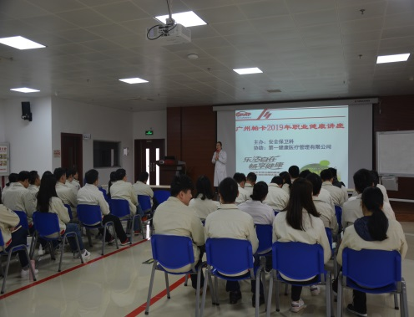
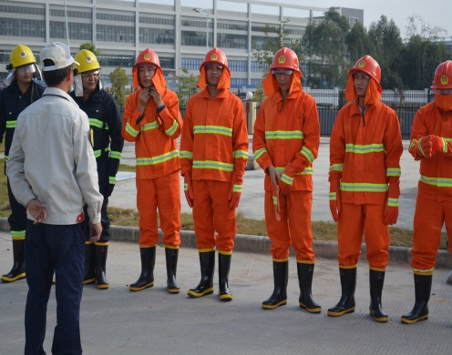
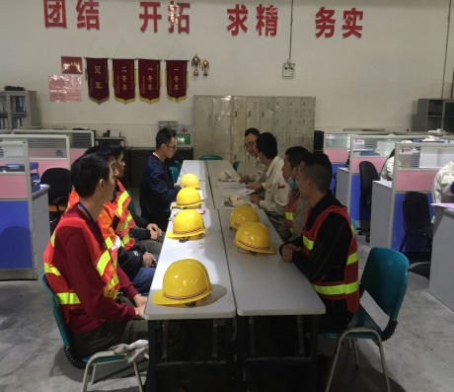
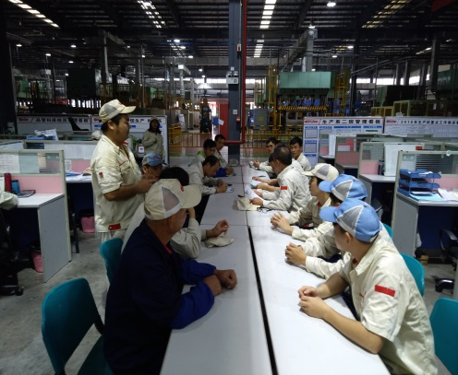
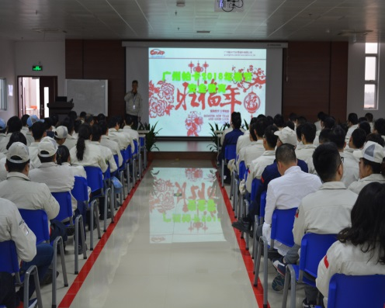
3、强化安全教育培训，以教育保安全
食品安全管理员培训
职业卫生健康培训
义务消防队员培训
培训特点
1、培训项目涉及食品、消防、交通、施工、职业卫生等安全教育培训。
2、教育培训形式多样，有讲座、授课、视频、微信群、现场实操等。
施工人员入场安全培训
摩托车驾驶员工交通培训
春节前安全综治培训

Slide 11
3、强化安全教育培训，以教育保安全
管理人员培训
01
以管理理念提升、专业知识更新、重大灾害防治、“四新”推广应用为重点开展管理人员培训；
从思想意识入手，不断加强各级管理人员安全责任意识和员工遵章守纪意识，有针对性的开展了安全技术、事故应急处理和自我防护能力的教育培训。
上半年年公司在对新入职、在职员工、管理人员等进行的安全管理知识、消防、职业卫生、交通等培训共13场，培训人数达1100多人次。
班组长培训
02
以理念认同、现场管理、风险防控、应急处置为重点开展班组长培训；
岗位培训
03
以风险辨识、作业规范、安全防护、紧急避险为重点的岗位“必知必会”培训，着力提升解决现场实际问题的能力。

Slide 12
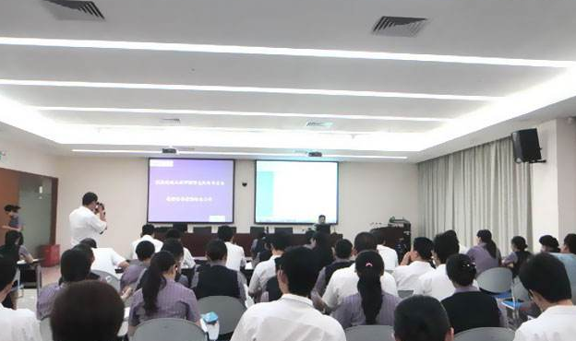
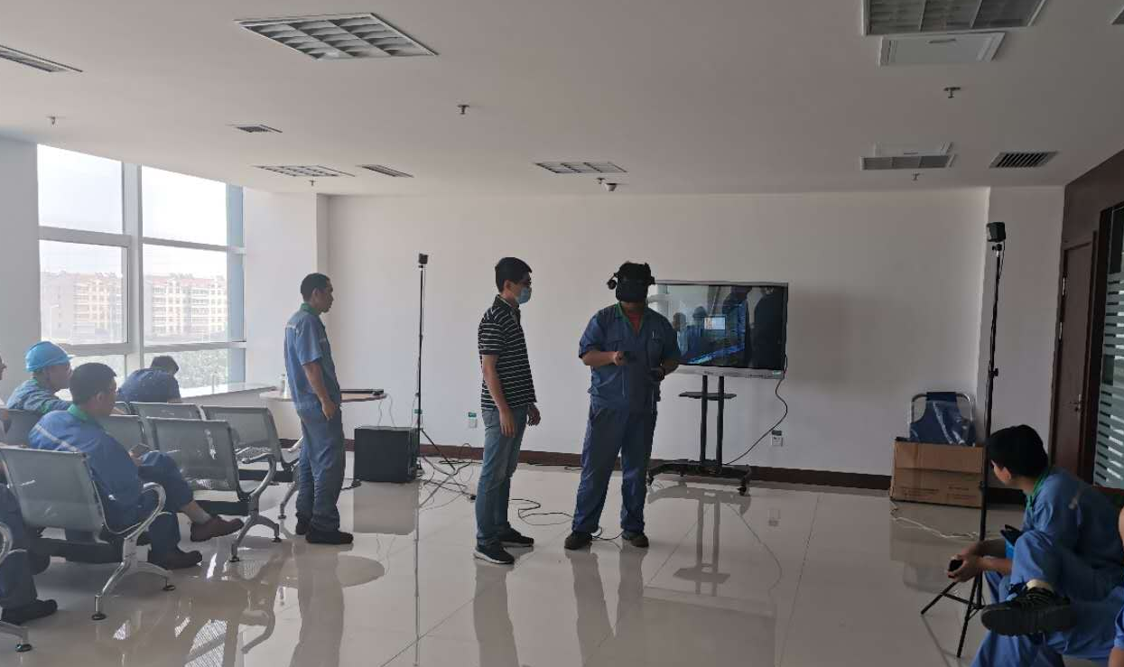
3、强化安全教育培训，以教育保安全
请替换为本公司图片
请替换为本公司图片
利用多媒体设备播放安全知识和近年来安全事故案例

Slide 13

4、强化安全生产检查整改
全覆盖
零容忍
重实效
严制度
按照“全覆盖、零容忍、严制度、重实效”原则，排查分析安全倾向性苗头性问题，制定工作方案。
加大对安全基础薄弱、威胁严重、现场条件复杂、问题隐患突出等重点部位的检查力度，定期开展安全专项检查、随机抽查。
严格做到查现场必须查措施、查问题、查问题根源，实现安全防控关口前移。

Slide 14
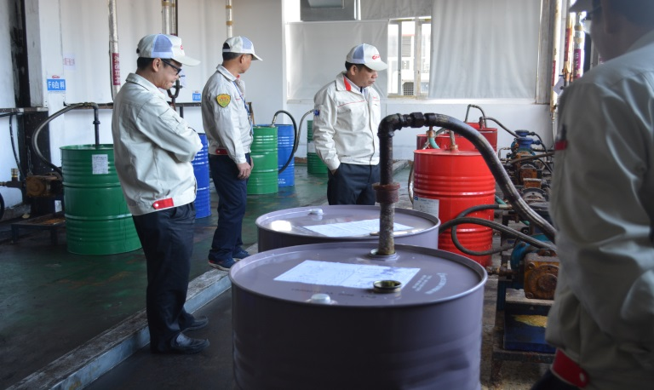
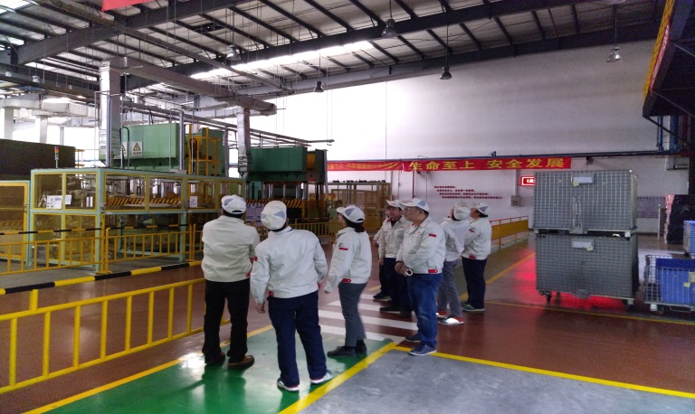
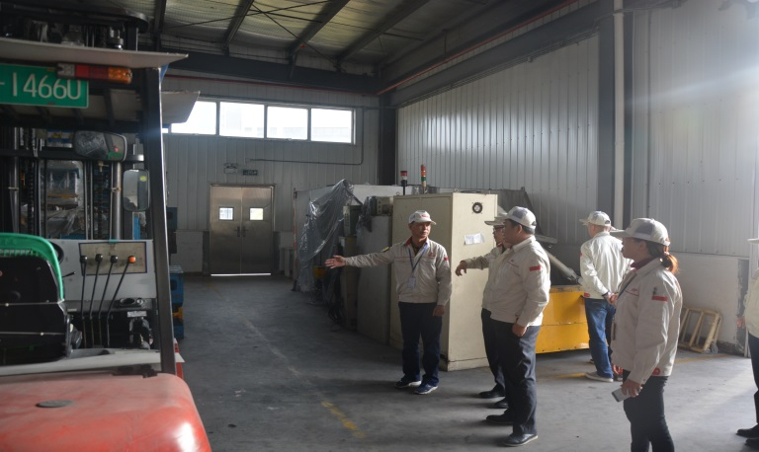
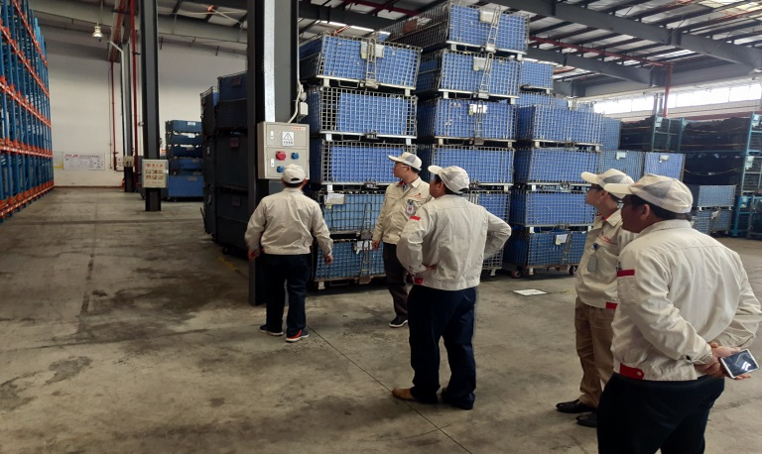
4、强化安全生产检查整改
隐患排查
化学品专项检查
元旦节前安全检查
春节节前安全检查
春节后复工安全检查
坚持以生产现场为重点，加大了隐患排查治理力度，实施对现场人、物、环境控制管理，随时就检查出的问题进行整改。
上半年领导带队开展节前节后检查4次，排查落实隐患整改19项。

Slide 15
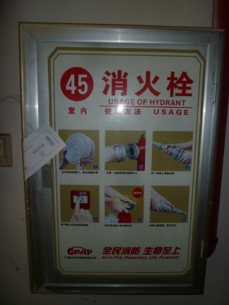
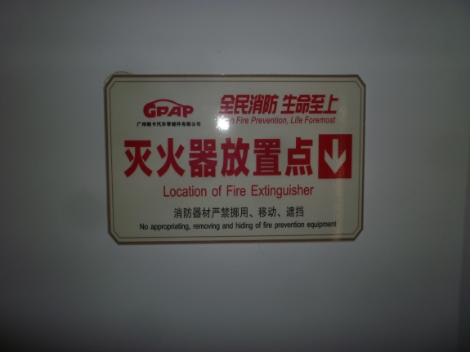
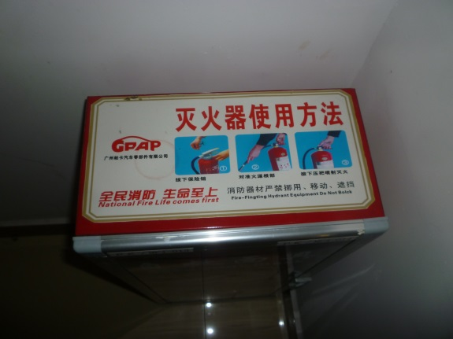
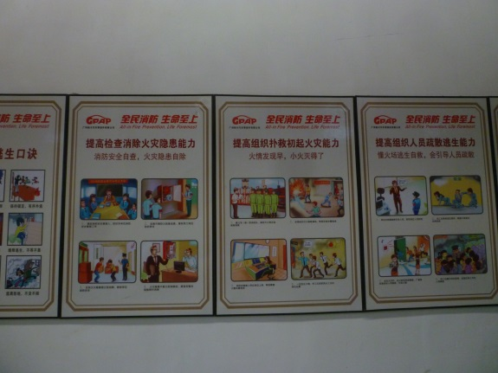
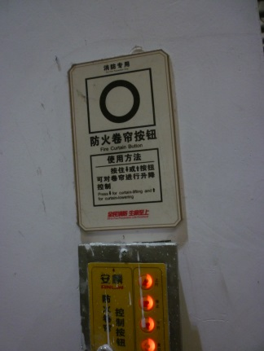
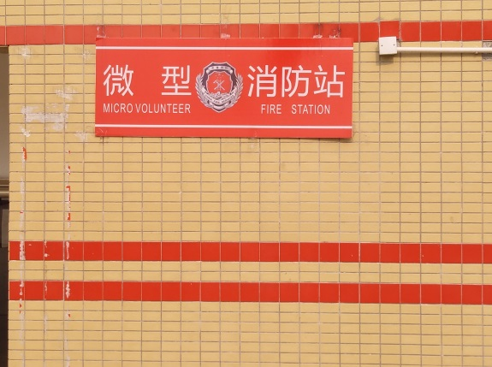
5、消防安全
严格消防安全责任落实和隐患排查，深入推进消防“防火墙”工程，对公司67个消火栓，93个灭火器箱，8个防火卷帘进行目视化管理，对消防“四个能力”（查除隐患、火灾扑救、疏散逃生、宣教培训）上墙宣传。

Slide 16
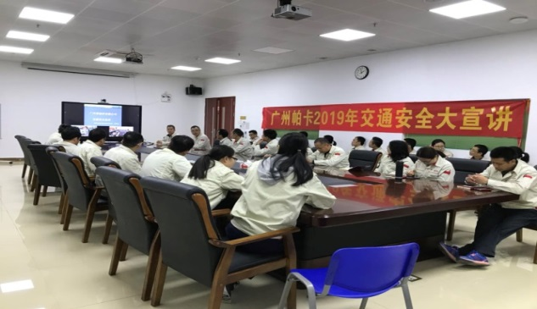
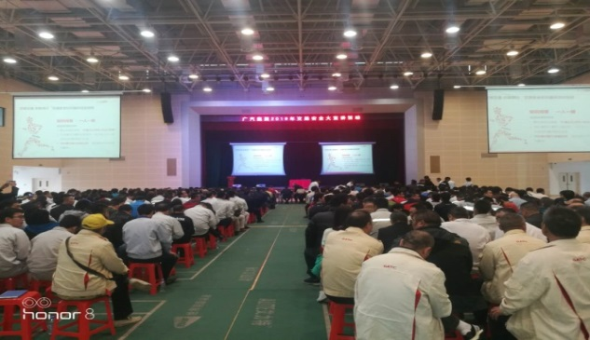

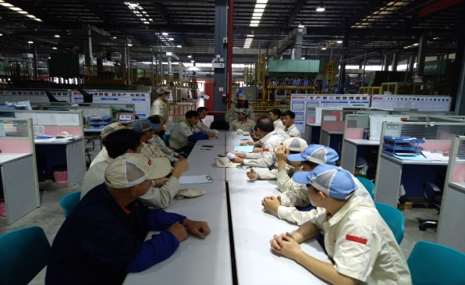
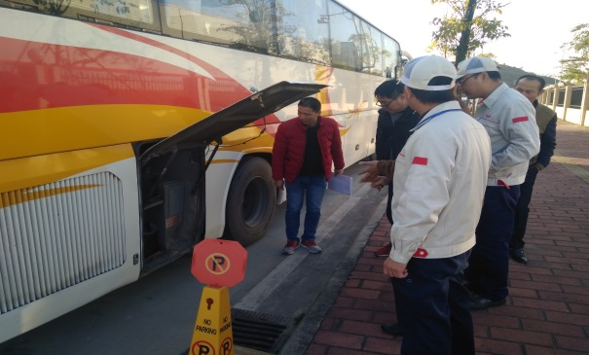
6、交通安全
20年X 月X 日组织人员远程接收广汽部件交通安全大宣讲活动会议
20年X月XX日组织相关部门对通勤车开展专项安全检查
19年12月2日开展全国交通安全日宣传活动
20年X月X日组织人员参加XX集团于XXX厂举办的交通安全大宣讲活动
20年X月X日组织摩托车驾驶人员进行交通安全培训
上半年公司继续深化交通安全管理工作，从人员培训、安全宣传、车辆检查等多方面入手，确保交通安全责任事故零发生，完成既定目标指标。

Slide 17
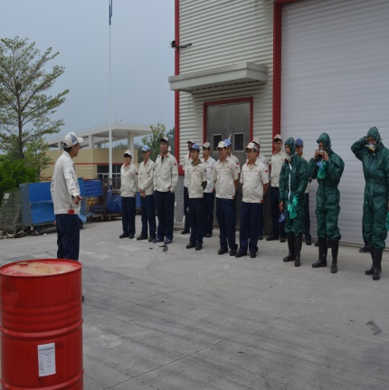
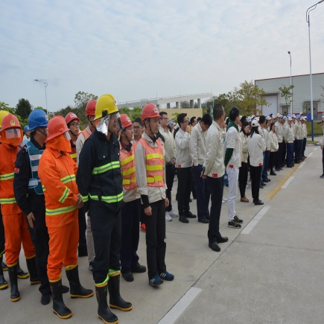
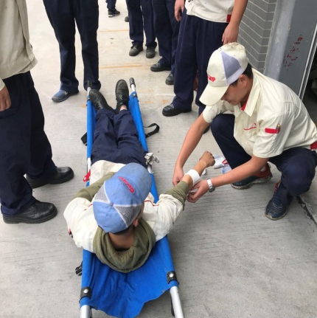
7、组织开展应急处置演练
为进一步检验公司生产安全事故应急预案的科学性、实用性，公司上半年开展了化学品泄漏、消防疏散、工伤救护等应急演练，通过演练进一步完善应急预案，提高其科学性，同时也通过演练提高应急人员的应急处理熟练能力。

Slide 18
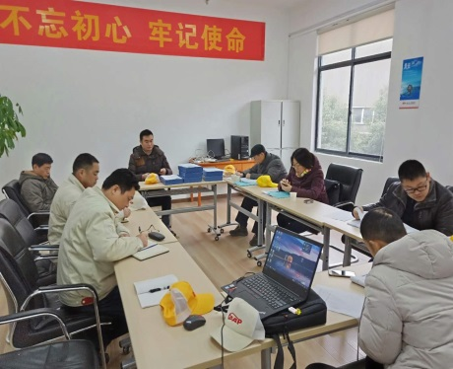
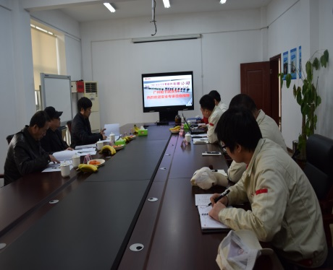
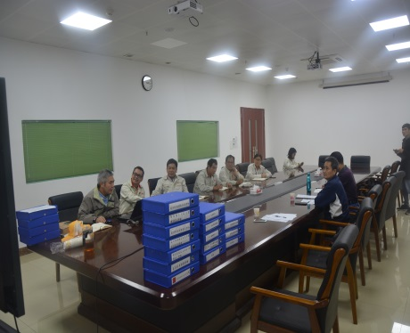
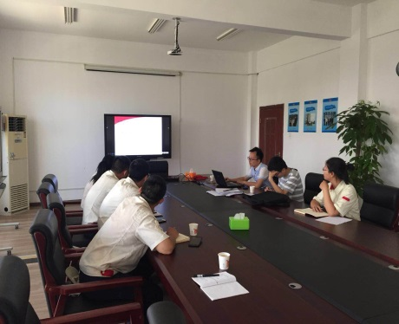
8、推进三同时工作及安全生产标准化建设
职业卫生控制效果评价
安全验收
安全标准化评审
安全标准化
X月X日开展建设项目职业卫生控制效果评价，通过资料及现场检查顺利通过专家评审
X月X日专家组开展安全标准化复评达标评审，通过检查资料档案、现场改善确认顺利通过安标复评
X月X日开展建设项目安全验收并顺利通过专家评审
专家对公司能三级安全标准化复评工作进行指导

Slide 19
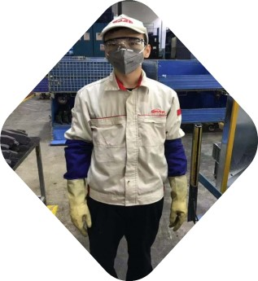
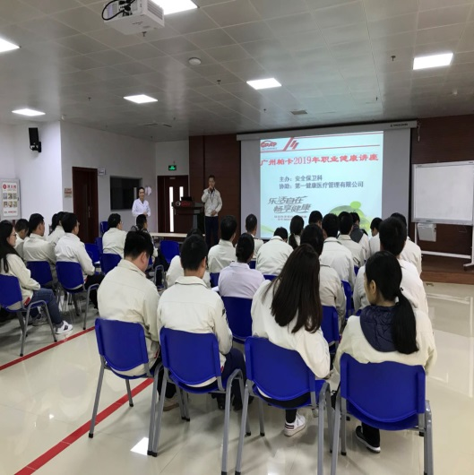

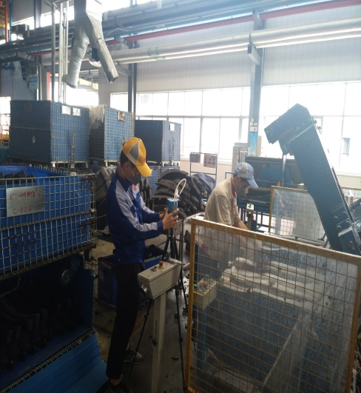
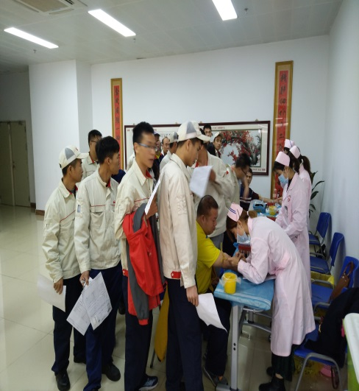
9、加强职业卫生防治管理工作
组织体检机构开展职业卫生讲座
完善职业卫生防护设施（除尘）
规范员工劳保用品佩戴
在职业卫生管理方面公司通过修订劳保用品配备标准，规范员工佩戴行为，完善场所职业卫生防护设施，开展年度作业场所危害因素检测和组织员工定期开展职业健康体检等一系列工作，确保公司职业卫生事件为零。
开展年度作业场所职业危害因素检测
开展员工职业性健康体检

Slide 20
03
存在的问题及对应措施
PART

Slide 21
存在的问题及对应措施
问题点 | 应对措施
1、安全隐患排查不细，整改力度不够 | 1）针对不同区域、部位隐患特点编制安全检查表，进一步细化检查项目，增加巡查频次； 2）完善部门考核项目，增加安全隐患发现数量作为部门考核项
2、安全管理手段单一，创新性不足 | 1）加强学习新的安全管理知识及方法，有针对性开展管理尝试； 2）加强兄弟单位间的交流与学习，发现不足，增长补短； 3）利用安全机构提供安全技术支持，用技术管安全

Slide 22
04
下一步工作重点
PART

Slide 23
下一步工作重点
1、进一强化部门安全责任制的落实，落实主任责任；
2、进一步优化部门考核细则，更加针对性、科学性的开展安全考核；
3、责任目标分解进一步细化。
1、加强夏季用电安全检查，防范线路高温发生火情；
2、强化重点区域、部位安全隐患防范措施落实到位，责任到人。
目标管理
隐患排查
1、根据国家应急职能调整加强对管理人员安全知识培训；
2、多形式、种类开展员工安全教育培训，提高人员安全意识。
1、开展职业病防治法宣传周活动；
2、深入开展全国安全生产月活动；
3、开展119消防日、122交通日宣传活动。
安全教育
安全活动
1、进一步完善作业场所职业卫生防护设施，减少职业危害因素的产生；
2、开展作业场所职业卫生现状评价检测，提高职业危害因素准确性；
3、做好员工上岗、在岗、离岗职业性体检工作，预防职业病的发生。
1、根据新颁布的《生产安全事故应急条例》进一步完善公司应急预案；
2、从提高公司应急能力出发，多形式开展各项应急演练。
职业卫生
应急管理

Slide 24
05
工作意见及建议
PART

Slide 25

工作意见及建议
对安全管理优秀企业总结其管理经验及措施，加以推广及宣传。
多组织到系统外安全管理优秀企业参观学习。
多组织开展提升安全管理能力的培训课程。

Slide 26
2020
WORK SAFETY REPORT
汇报完毕
汇报人：XXXX
时间：20XX.XX.XX
Notes:
办图网QQF4D2CD6C74639原创

